Slide 1
Messaging Service Demo
by
Dennis Chang

Slide 2
Message Oriented Middleware(MOM)
Software that connects separate systems in a network by carrying and distributing messages between them.
The messages may contain data, software instructions, or both together.
MOM infrastructure is typically built around a queuing system that stores messages pending delivery, and keeps track of whether and when each message has been delivered.
Most MOM systems also support autonomous publish-subscribe messaging.

Slide 3
Standard ?
MOM products frequently use proprietary messaging technologies -- well-known examples include IBM MQSeries, MSMQ from Microsoft and Tibco Rendezvous
-- but emerging standards specifications such as JMS / NMS are now enabling standards-based MOM infrastructures.

Slide 4
訊息傳遞模式：Pub/Sub 與 P2P
訊息的傳遞模式，稱為 Message Domain。
Message Domain 主要有兩種
Publish/Subscribe(出版/訂閱,Pub/Sub)
Point-to-Point (點對點,P2P 或 PTP)
P2P 中的每一個訊息只能有一個接收者，而 Pub/Sub 則可讓一個訊息被多個客戶端接收。
以單一訊息對接收者數量的觀點來看，P2P為one-to-one，Pub/Sub為 one-to-many (包含 one-to-one)。

Slide 5
From JMS view
JMS(Java Message Service) 為 Java 應用程序提供了一種通用的用於創建、發送、接收以及讀取消息的方式
JMS Queue(P2P)
一個容納那些被發送的等待閱讀的消息的區域
JMS Topic(Pub/Sub)
一種支持發送消息給多個訂閱者的機制

Slide 6
P2P with Queue( load balancer)
Message從1個 Producer 傳送至1個Consumer。
在此傳送模型中，目標是一個Queue。Message首先被傳送至Queue，然後根據Queue傳送策略，從該Queue將Message傳送至向此Queue進行註冊的某一個Consumer，一次只傳送一條Message。
可以向Queue目標發送Message的Producer的數量沒有限制，但每條Message只能發送至、並由一個Consumer成功使用。如果沒有已經向Queue目標註冊的Consumer，Queue將保留它收到的Message，並在某個Consumer向Queue進行註冊時將Message傳送給該Consumer。

Slide 7
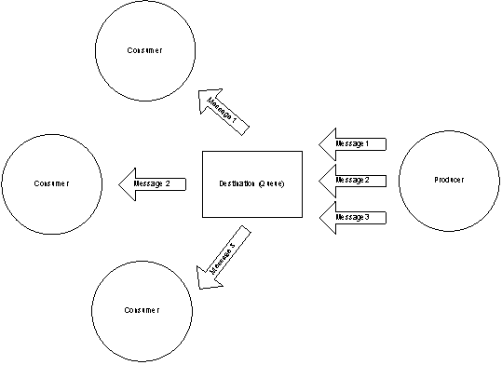
Queue and P2P

Slide 8
Pub/Sub with Topic
Message從1個Producer(Publisher)傳送至任意數量的Consumer(Subscriber)。
在此傳送模型中，目標是一個Topic(主題)。Message首先被傳送至Topic，然後傳送至所有已訂閱此主題的Consumer。
可以向Topic目標發送消息的Publisher的數量沒有限制，並且每個Message可以發送至任意數量的訂閱Subscriber。
若Message傳送時，某Subscriber為none-active，Message Broker不為該Subscriber保留當下之 Message。

Slide 9
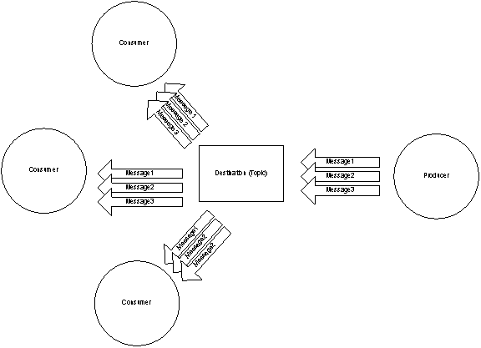
TOPIC and Pub/Sub

Slide 10
Queue vs. Topic
對於Queue模式，一個Producer發佈Message，可由多個Consumer按Queue順序接收，例如Producer發佈了10個Message，有兩個Consumer A,B ，那就是A,B總共會收到10條Message，不重複。
對於Topic模式，一個Publisher發佈Message，有兩個Active Subscriber A,B來訂閱，那麼發佈了10條Message，A,B會各收到10條Message。

Slide 11
Pub/Sub - 持久訂閱
現在 Topic 也支持持久訂閱的概念。持久訂閱表示 Subscriber 已向Topic目標進行註冊，若在Message 傳送時此Subscriber處於非活動狀態。當此Subscriber 再次處於活動狀態時，它可由Topic接收此Message。
如果沒有向Topic目標註冊的Subscriber，Topic不保留其未接收到的Message

Slide 12
Demo
http://rantdriven.com/post/ActiveMQ-via-C-sharp-and-dotnet-using-ApacheNMS-Part-1.aspx
http://www.springframework.net/doc-latest/reference/html/messaging.html

